Slide 1
ماركات متنكّرة
أدوات للتسويق الذكيّ
Notes:
فعّاليّة مدّتها 15 دقيقة تعرض بطريقة فكاهيّة إلى أيّ مدًى نتأثّر بالتفكير "حسب الماركات" بأبعاد اجتماعيّة وشخصيّة. تعرض الشرائح صور ماركات ذات مميّزات خاصّة إلى جانب سؤال للنقاش في الصفّ حول هذه الماركات.
افحصوا مع التلاميذ بالنسبة إلى كلّ فئة إذا كانوا يعرفون حالات مشابهة.
هدف الفعّاليّة هو أن نثير لدى التلاميذ التفكير إلى أيّ مدًى نحن بحاجة بالفعل إلى الماركات، إلى أيّ مدًى من السهل اختراع ماركة وإلى أيّ مدًى المكانة الاجتماعيّة أهمّ بالنسبة إلينا من الجودة أو الفائدة من شراء المنتج.
موادّ إثراء:
1. تقرير عن عشرة مخترعين توصّلوا بالصدفة إلى ماركتهم الناجحة.
http://www.baba-mail.co.il/content.aspx?emailid=14043
2. تقرير عن كيفيّة تحوّل المنتجات إلى صرعات
https://www.calcalist.co.il/local/articles/0,7340,L-3708302,00.html

Slide 2
أيّ الماركات تعرفون؟
Notes:
اطلبوا من الصفّ أن يتحدّثوا عن الماركات المختلفة التي تعرفونها. توجّهوا إلى أحد التلاميذ واقترحوا عليه المشاركة في مهمّة مثيرة للتحدّي.
يُفضّل أن يكون تلميذًا ذا قدرات جيّدة في التعبير.

Slide 3
مهامّ "التفكير خارج الماركة"
اختاروا ماركة تحبّونها كثيرًا
قولوا ما هو هذا المُنتج من دون استخدام اسمه
سوّقوا المُنتج لزملائكم في الصفّ وحاولوا إقناعهم بشرائه

Slide 4
ماركة: تقنيّات تسويق

Slide 5
"لكلّ ماركة اسم"
ما مدى أهمّيّة الماركة؟

Slide 6
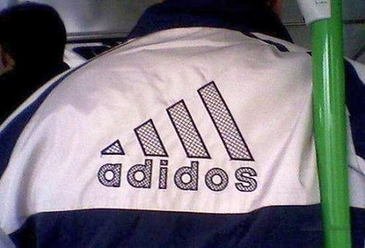
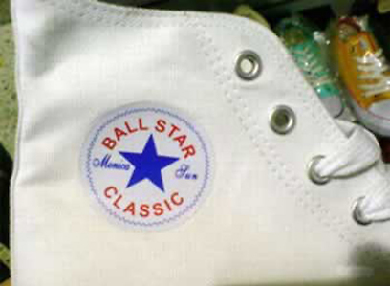
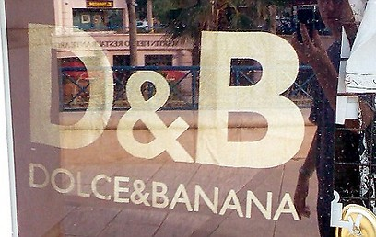
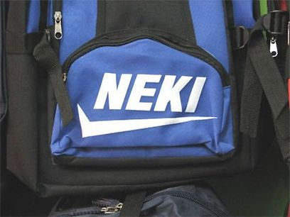
Notes:
أيّ شعارات شركات الألبسة التي اختارت اسمًا يُذكّر بالماركة. جودة المنتجات غير متطابقة، لكنّ أشخاصًا مستعدّون لشرائها بسبب التشابه الكبير مع ماركات موجودة (يحاولون "التنكّر" بشكل الماركة الأصليّة).

Slide 7
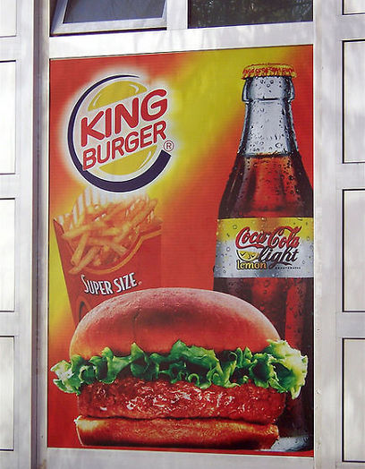
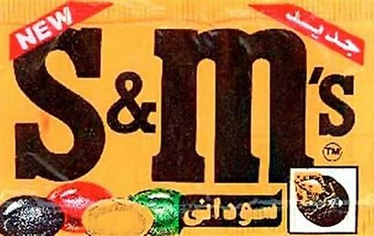
Notes:
באופן דומה קיימים גם מוצרי מזון שמתחפשים למותג אחר עם לוגואים דומים של צבעים, גרפיקה ועוד.

Slide 8
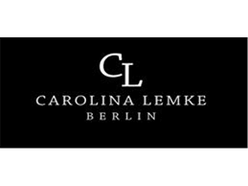
Notes:
אלו רשתות "שהגיעו לארץ" כאילו הבגדים שלהן מחו"ל, כאשר אנשים לא ידעו מה מקורן, מי הבעלים ומדוע יש להם שמות לועזיים. לאחר ששכחה המהומה מסביב לכניסתן התברר שמדובר בחברה שיושבת בראש העין ושהמשקיעים "הסמויים" שלה הם מטבריה (קרולינה למקה ברלין , הודיס ואורבניקה)

Slide 9
"تمسّكوا جيّدًا"
لماذا نسمّي منتجات بأسماء ماركات مختارة؟

Slide 10
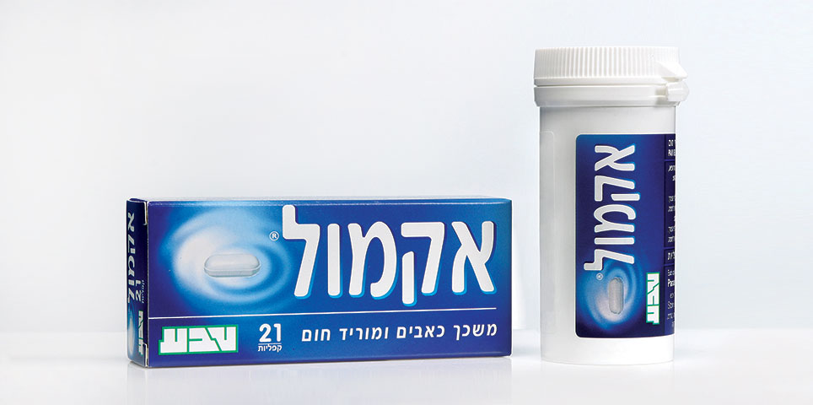
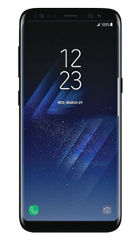
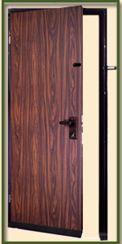
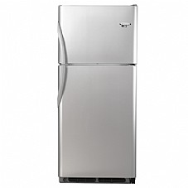
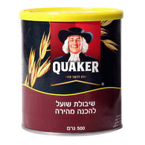
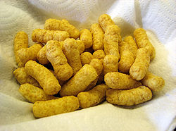
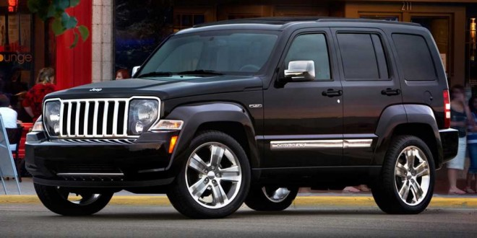
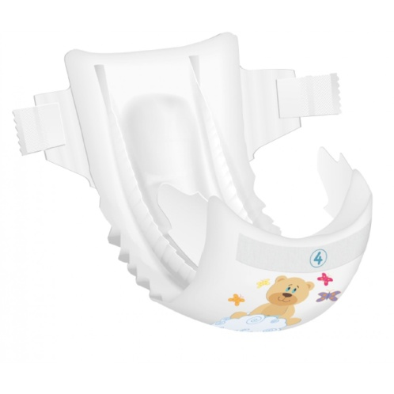
Notes:
يستخدم العديد من الإسرائيليّين أسماء ماركات كأسماء منتجات. المثال الأبرز هو بيليفون، لكن سيلوتيب، تيبيكس فزالين، بينغ بونغ وتلفون هي أصلًا أسماء ماركات.
في الشريحة (من اليمين في الأعلى حسب السطور):
فريجيدر هو اسم شركة تبيع الثلّاجات
فلاديلت هو اسم شركة تنتج أبواب محصّنة
بليفون هو اسم شركة للأجهزة الخليويّة وليس اسم منتج
كافكار هو اسم شركة حضّرت عصيدة شوفان وليس نوعًا من الشوفان
أكمول هو اسم قرص لعلاج الصداع
جيب اسم شركة أنتجت سيّارة 4*4
بمبا هو اسم نقارش فستق تُشبه شوش
طيطول هو اسم شركة تنتج حفّاظات تستخدم لمرّة واحدة

Slide 11
"أعيدوا حساب المسار"
هل يمكن تخطي نجاح المنتج مسبقًا؟

Slide 12
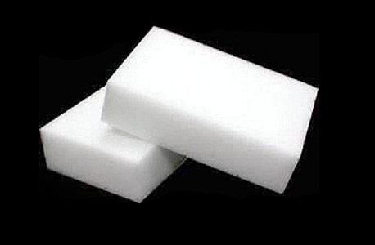
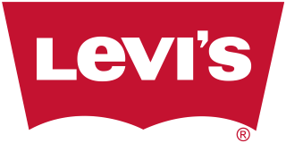
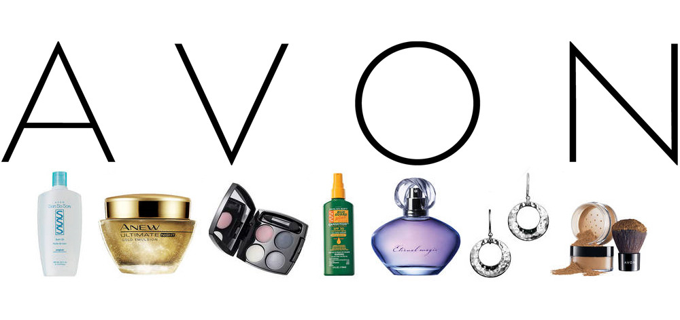
Notes:
LEVI’S:
لماذا نلبس الجينز أصلًا؟ الشركة هي الأولى في العالم التي أنتجت الجينز. تمّ إنتاج أوّل بنطال جينز من قماش خُصّص في الأصل لخيام من أجل المنقّبين في مناجم الذهب في كاليفورنيا.
لماذ صُمّم الجينز بهذا الشكل؟
أزرق: جينز LEVI’S الأصليّ لونه أزرق لأنّ الأزرق هو اللون الوحيد الذي وافقوا على إنتاجه.
زرّ من النحاس: في الأصل غرض لتقوية سروج الخيل
لماذا كُتب 501 على بعض بناطيل الجينز: رقم الموديل 501 مثّل كمّيّة القماش التي وصلت من الساحل الشرق إلى الساحل الغربيّ لإنتاج هذا الموديل.
المحاية السحريّة: الإسفنجة السحريّة التي نعرفها من غسيل السيّارات أو المطبخ البيتيّ مصنوع من رغوة الملامين. هذه الإسفنج بسبب صفاته العازلة يُستخدم في بناء السفن الفضائيّة والمركبات المصفّحة. على ما يبدو الحرفيّ الذي عمل في هذا المجال أراد تنظيف بقعة، وبما أنّه لم تكن هناك خرق (شراطيط)، تناول قطعة من رغوة الملامين وبدأ بالحكّ. على ضوء النجاح الكبير، بعد أكثر من عقد من استخدام ماكنة إنتاج رغوة الملامين، بدأوا بتسويقها على أنّها مادّة منظّفة باسم "المحّاية السحريّة".
AVON:
ديفد ه. مككونيل أسّس أيبون عام 1886، بالصدفة. بدأ طريقه كبائع كتب يبيعها من خلال الانتقال بين البيوت. خلال عمله لاحظ أنّ زبائنه المحتملين هم بالأساس نساء يجلس طوال الوقت في بيوتهنّ، في حين يذهب الرجال إلى العمل. لإغرائهنّ بشراء الكتب، عرض عليهنّ هدايا صغيرة كالعطور، لكن لم يمرّ وقت طويل حتّى أصبح العطر الذي كان يوزّعه أوسع انتشارًا من الكتب التي كان بيبعها.

Slide 13
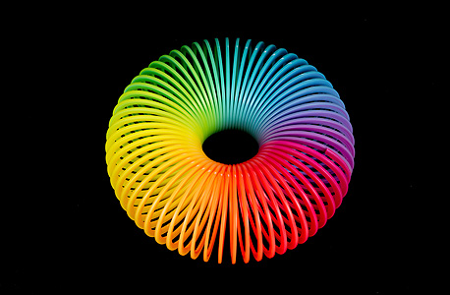
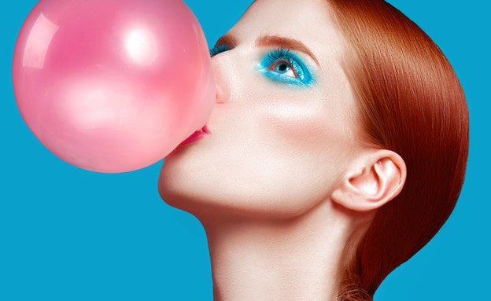
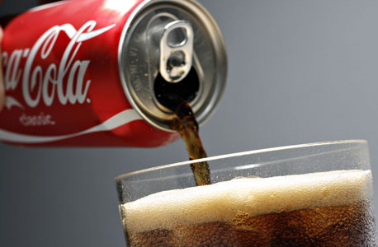
Notes:
سلينكي:
ريتشارد جيمس، مهندس في سلاح الجوّ الأمريكيّ، حاول إنتاج جهاز يراقب مردود قوة الحصان للسفن خلال الحرب العالميّة الثانية. لكنّ أحد النوابض الذي كان الهدف منه تثبيت الجهاز سقط عن الطاولة وبدأ "يسير". على الفور خطرت بباله فكرة تجويل النابض الذي يمشي إلى لعبة للأطفال، وفي عام 1945 تمّ إنتاج أوّل سلينكي.
كولا:
في محاولة يائسة للعثور على دواء للصداع الذي عانى منه جون فمبرطون، وهو صيدليّ من أتلنتا، جورجيا، الولايات المتّحدة الذي صبّ عددًا من المكوّنات داخل غلّاية، وفي نهاية الأمر أنتج خليطًا ما زال يعتبر سرًّا حتى اليوم. بيعت صيغة المشروب لشخصين جعلا موكا كولا مشروبًا. بدأ تسويق المنتج الجديد بدءًا من -8 أيّار 1886.
علكة:
بعد أن أُحبط بسبب فشل محاولاته لإنتاج بديل للاتيكس (اللثى- وهو مطاط طبيعيّ يُنتج من صمغ شجرة المطّاط)، أدخل آدمز قطعة منه إلى فمه واكتشف أنّ مضغ هذه المادّة الليّنة أمر ممتع. بدأ بعدها بإضافة المذاقات وحتّى عام 1888 تمّ تحديد الاسم علكة.

Slide 14
إجمال

Slide 15
جدوا الفروق
بناطيل من قماش قويّ– جينز LEVI’S
مشروب حامض مُحلّى– مشروب طعم الحياة لكوكا كولا
حقيبة سوداء فاخرة– حقيبة PRADA
هاتف خليويّ ذكيّ– آيفون 6
Notes:
كيف نتأثّر بفكرة الماركة؟ ليس اجتماعيًّا فقط، بل أيضًا من حيث اللغة؟
كيف يستخدم من يبيعون المنتجات فكرة الماركات؟

Slide 16
هل مِنْ أسئلة؟

